Slide 1


Le système de défense de l’organisme

Slide 2
Le système de défense de l’organisme
Notre corps combat chaque jour les microbes dangereux
Le corps agit de 3 façons différentes pour se défendre :
    Les barrières naturelles : « le château fort »
    Les globules blancs « non spécifiques » : « les soldats »
    Les globules blancs « spécifiques » :« les tireurs d’élite »

Slide 3
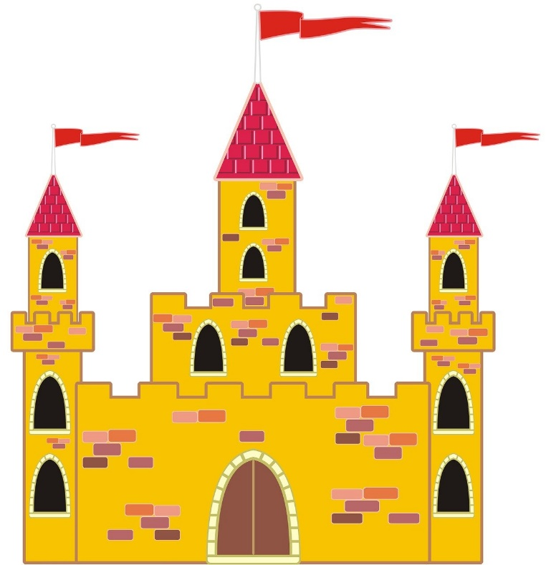
Le premier moyen de défense
Le château fort

Slide 4
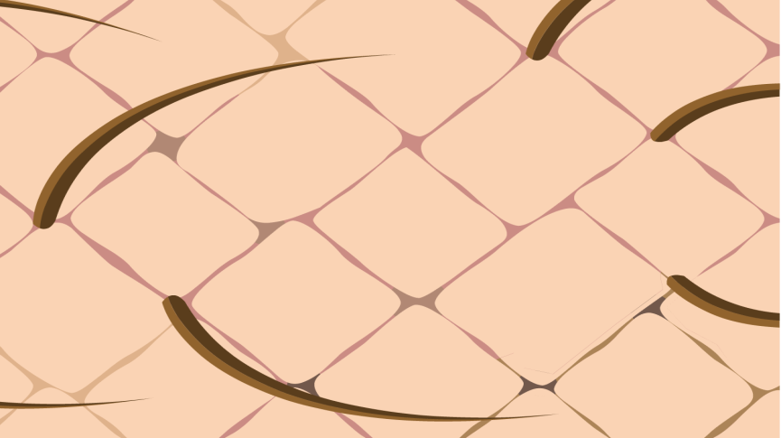
La peau
Elle empêche les microbes de pénétrer dans le corps sauf si elle est endommagée

Slide 5
Les yeux
Les larmes contiennent des substances capables de tuer certains microbes à la surface de l’oeil

Slide 6
L’appareil respiratoire
Les secrétions et les poils présents dans le nez empêchent les microbes de pénétrer dans nos poumons
Parfois on éternue ou on tousse pour chasser ces microbes nocifs de notre corps

Slide 7
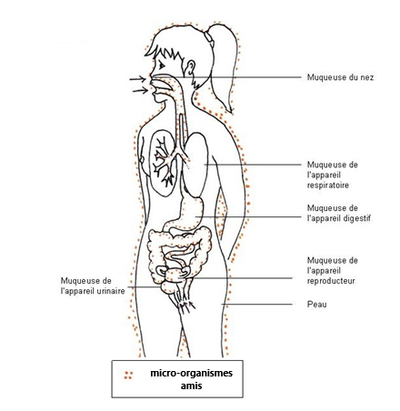
Le microbiote
la flore naturelle microbienne tapisse les muqueuses (de la bouche, de la gorge, du nez, de l’intestin, du vagin…) ainsi que la peau. Cette « flore barrière » constituée de microbes nous protège contre les microbes pathogènes

Slide 8
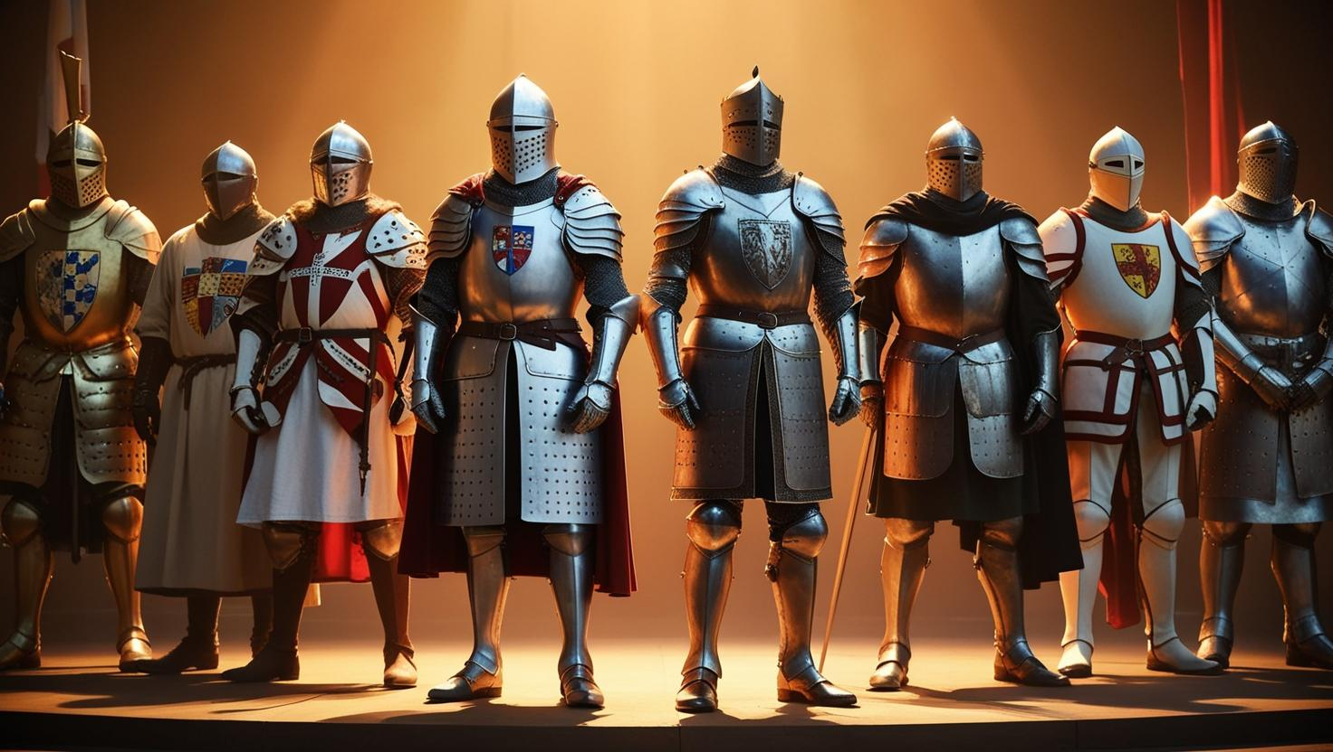
Le second moyen de défense
Les globules blancs non spécifiques
Les soldats

Slide 9
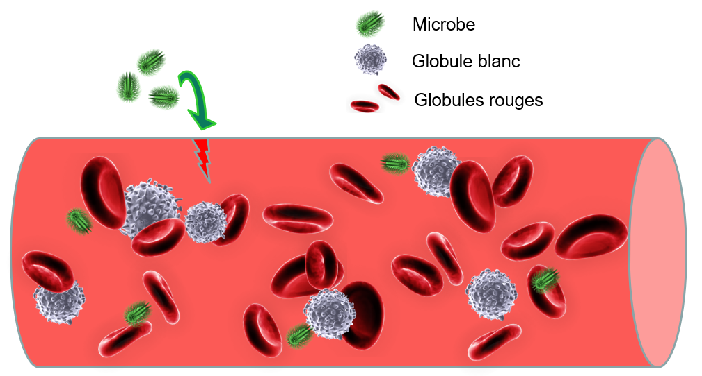
Si la peau est abîmée, les microbes peuvent entrer dans la circulation sanguine et nous rendre malades

Slide 10
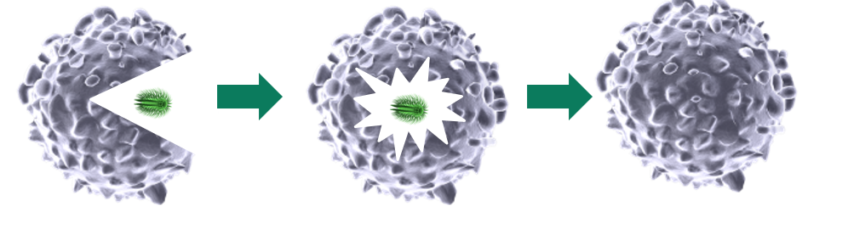
Les globules blancs « non spécifiques » entrent en action…
Le globule blanc engloutit le microbe qu’il rencontre
Le globule blanc digère
le microbe
Le microbe a disparu

Slide 11

Le troisième moyen de défense
Les globules blancs spécifiques
Les tireurs d’élites

Slide 12
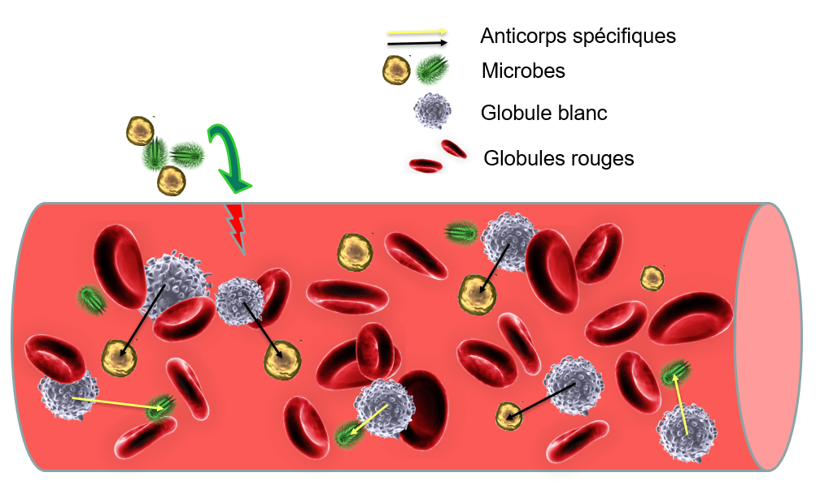
Ces globules blancs dans le sang sont « spécifiques » car ils vont attaquer un certain type de microbes.

Slide 13
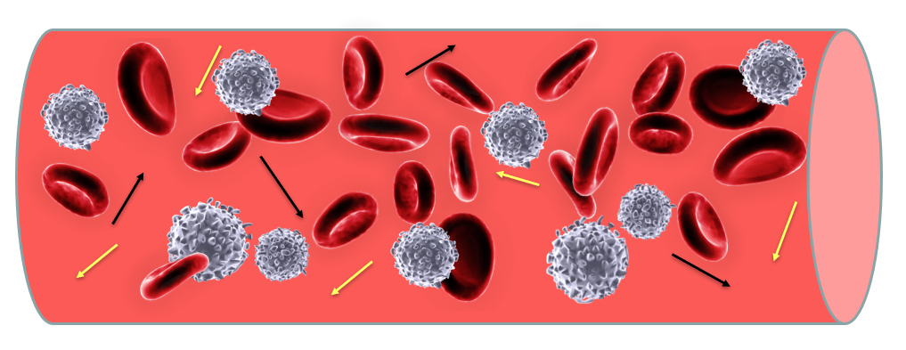
Les anticorps spécifiques ( ) vont alors :
a) Après avoir attaqué les microbes dangereux pour qu’ils soient détruits…
b) Rester dans le sang après avoir détruits les microbes dangereux pour être prêts à les combattre si jamais ils revenaient. La vaccination utilise le même principe.

